Slide 1
Sicher kommunizieren mithilfe der
Kryptologie
Notes:
Willkommen
Hinweise zum Ablauf des WS
kurzer Input
Stationen zum Basteln
Zusammenfassung
Moderne Verschlüsselung
Bezug zum RP
Allgemeinbildung

Slide 2


Ziele des Workshops
Notes:
Reduziertes Curriculum

Slide 3
Inhalte des WS
Sachanalyse
Did.-meth. Überlegungen
Sicher kommunizieren? Wozu?
▼
Informatische Konzepte!
Unterrichtsmaterial
▼
Bücher/Handreichungen
Enaktiv-haptische Übungen
Notes:
Reduziertes Curriculum

Slide 4
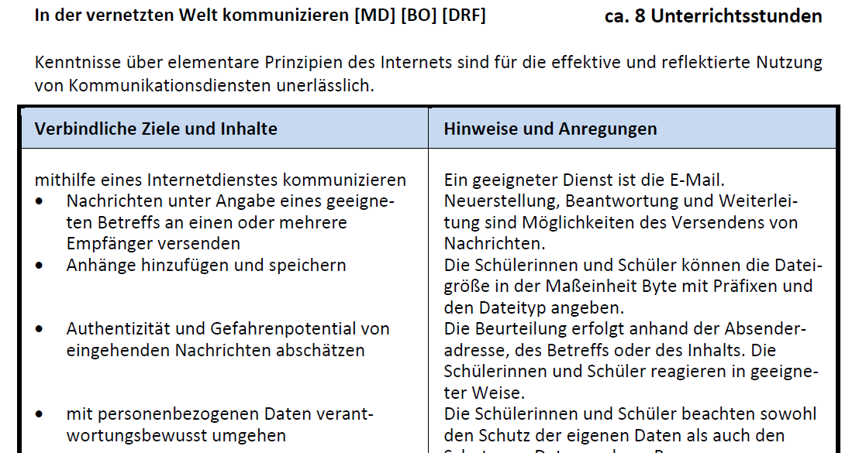
Rahmenplan Klasse 6
Notes:
Exemplarisches Agieren
Sensibilisierung der Schüler für verschlüsselte Kommunikation (https, Ende-zu-Ende, Snowden, ...)
Aktiv verschlüsseln von Daten beim Speichern, Backup, in der Cloud, ...

Slide 5
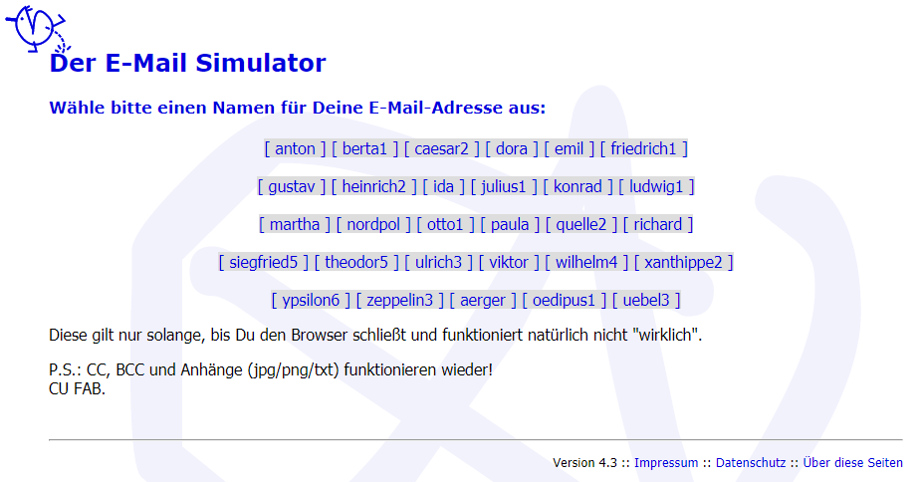
Mini-Mehl oder MailKids
Notes:
Exemplarisches Agieren
Sensibilisierung der Schüler für verschlüsselte Kommunikation (https, Ende-zu-Ende, Snowden, ...)
Aktiv verschlüsseln von Daten beim Speichern, Backup, in der Cloud, ...

Slide 6
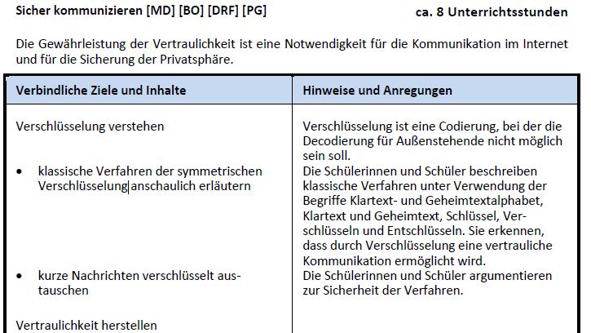
Rahmenplan Klasse 7
Notes:
Exemplarisches Agieren
Sensibilisierung der Schüler für verschlüsselte Kommunikation (https, Ende-zu-Ende, Snowden, ...)
Aktiv verschlüsseln von Daten beim Speichern, Backup, in der Cloud, ...

Slide 7
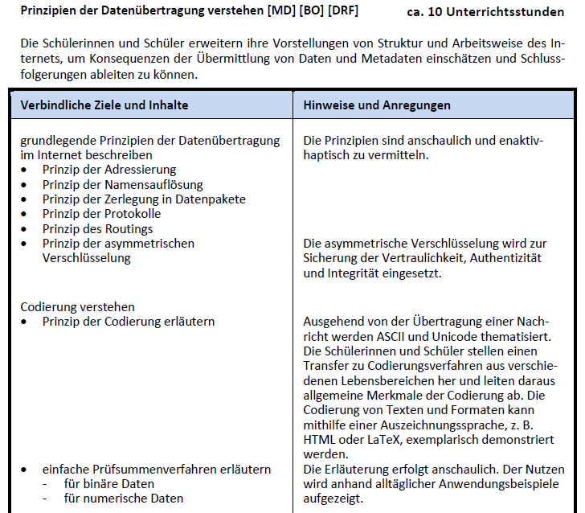
Rahmenplan Klasse 9 Gy
Notes:
Alltag, Aspekte der Zertifikate und –fehler, Woher weiß ich, mit wem ich kommuniziere? ...
Besonderheit – Anschaulichkeit!

Slide 8
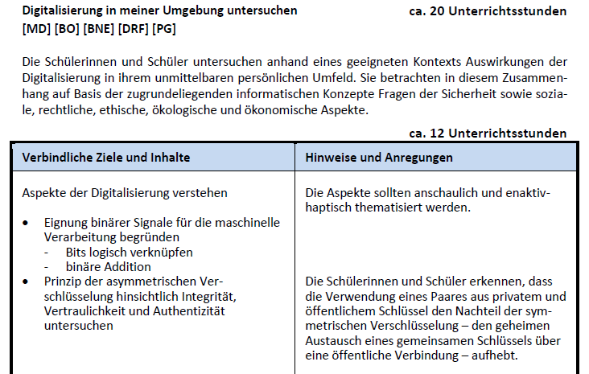
Rahmenplan Klasse 10 RegS
Notes:
Alltag, Aspekte der Zertifikate und –fehler, Woher weiß ich, mit wem ich kommuniziere? ...
Besonderheit – Anschaulichkeit!

Slide 9
Informatische Konzepte
Klassische symmetrische Verschlüsselungsverfahren
Prinzip der asymmetrischen Verschlüsselung
Klartext, Geheimtext, Klartextalphabet, Geheimtextalphabet
(privater/öffentlicher) Schlüssel
Vertraulichkeit
Integrität
Authentizität
Verbindlichkeit*
Geschichte der Informatik*
*optional
Notes:
AB

Slide 10
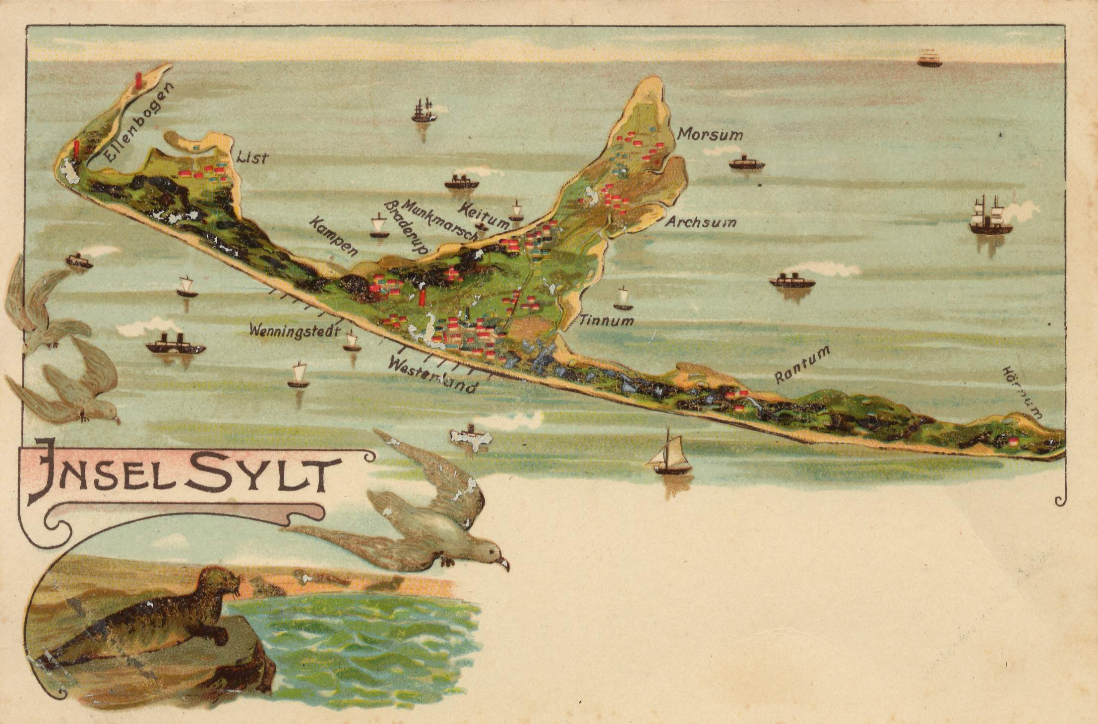
Hallo Bob!
Dein Kennwort lautet Hns1m2Glck.
Deine Alice!

Slide 11
Hallo Bob!
Das Kennwort lautet
Hns1m2Glck.
Deine Alice!
Notes:
Ist es jetzt sicher?
oder besser so?

Slide 12
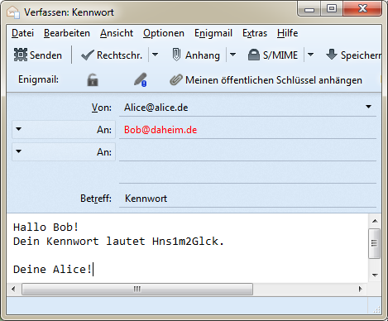
Notes:
Ist es jetzt sicher?
oder besser so?

Slide 13
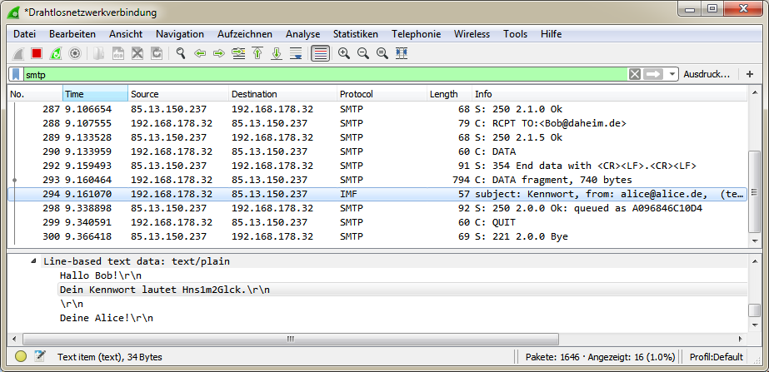
Notes:
Keine End-zu-End-Kommunikation???
Also: was fordern wir von sicherer Kommunikation?
Alternariver Zugang: Was ist End-zu-End-Verschlüpssleung, Videofilm?

Slide 14
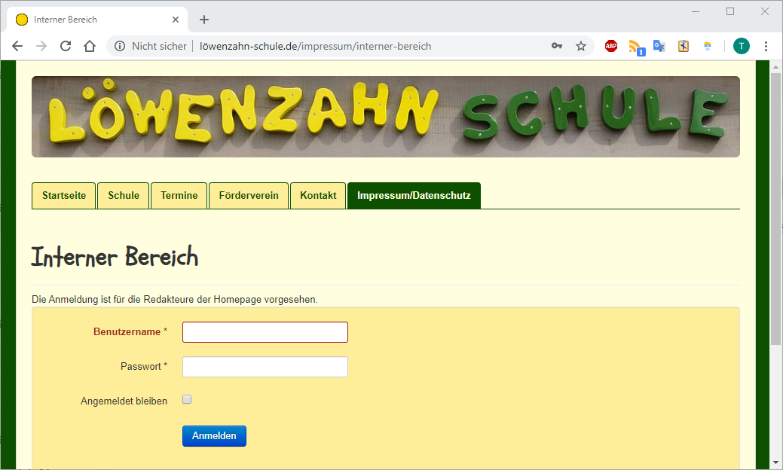
Notes:
Keine End-zu-End-Kommunikation???
Also: was fordern wir von sicherer Kommunikation?
Alternariver Zugang: Was ist End-zu-End-Verschlüpssleung, Videofilm?

Slide 15
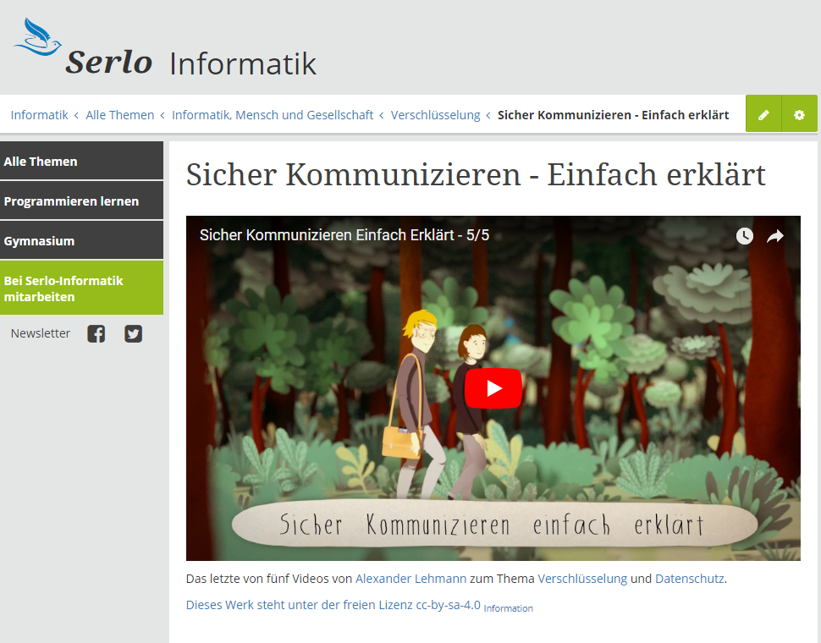
Notes:
Keine End-zu-End-Kommunikation???
Also: was fordern wir von sicherer Kommunikation?
Alternariver Zugang: Was ist End-zu-End-Verschlüpssleung, Videofilm?

Slide 16
Sicherheitsziele
Vertraulichkeit
kein Mitlesen durch Fremde
Alice
Bob
Verschlüsselung
Notes:
Nur Berechtigte erhalten Zugang zu einer Information: Wurde die Nachricht abgefangen und von einer unbekannten Person gelesen?

Slide 17
Sicherheitsziele
Integrität
keine Manipulation durch Fremde
Alice
Bob
Versiegelter Brief
Notes:
Manipulationsschutz für Nachrichten: Hat jemand die Nachricht manipuliert (ggf. PIN/TAN geändert)?

Slide 18
Sicherheitsziele
Authentizität
Nachricht ist definitiv vom Absender:
Alice
Bob
Digitale Unterschrift
Notes:
Sicherstellung der Urheberschaft einer Nachricht: Stammt die Nachricht wirklich von der Bank, oder erlaubt sich hier jemand einen Scherz?

Slide 19
Sicherheitsziele
Ich war
es nicht!
Verbindlichkeit
Keiner kann seine
Urheberschaft bestreiten
Alice
Bob
Digitale Unterschrift
Notes:
Urheber einer Nachricht darf Urheberschaft nicht abstreiten
können: Die Bank behauptet, die Nachricht so nicht verschickt zu haben. Stimmt das?

Slide 20
Grundbegriffe
Kryptologie/Kryptografie/Kryptoanalyse
Notes:
ist die Kunst und Wissenschaft, Methoden zur Verheimlichung und zum Brechen der Codierung geheimer Nachrichten zu entwickeln.

Slide 21
Grundbegriffe
Klartext-/Geheimtext
Klartext-/Geheimtextalphabet

Slide 22
Grundbegriffe
Schlüssel

Slide 23
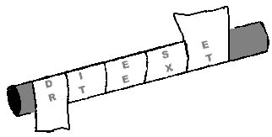
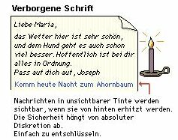
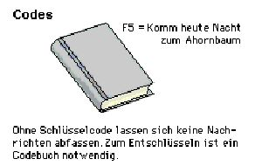
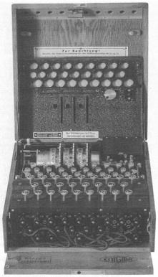
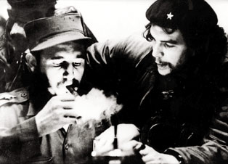
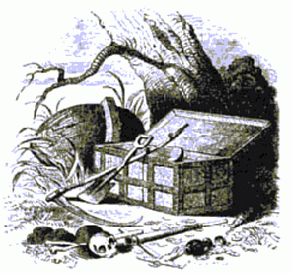
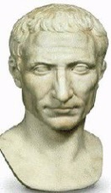
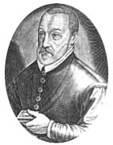
Klassische Verschlüsselung
Steganographie
(verstecken)
Kryptographie
(verschlüsseln)
Substitution
Transposition
Chiffrierung
(Buchstaben ersetzen)
Codierung
(Wörter ersetzen)
Monoalphabetisch
(Captain Kidd, Caesar)
Polyalphabetisch
(Vigenère, Enigma)
one time pad
© Witten, 2003

Slide 24
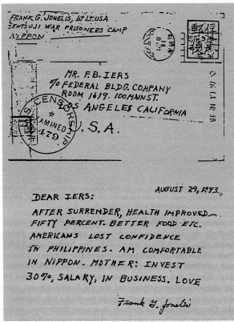
Steganografie
Eine „harmlose“ Karte eines amerikanischen Kriegsgefangene in Japan...
... enthielt Informationen über amerikanische Verluste.
(ersten zwei Wörter einer Zeile)
Quelle:
Kippenhahn, R.: Verschlüsselte Botschaften, S.39.

Slide 25
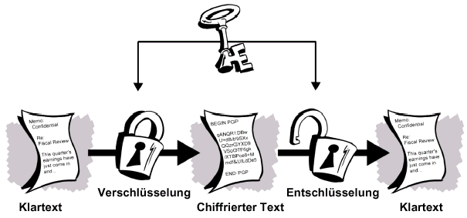
Symmetrische Verfahren
aus: Network Associates Inc. (Hrsg.): Handbuch “Einführung in die Kryptographie“, Bestandteil des Softwarepaketes PGP Ver. 6.5.1. deutsch, Datei „IntroToCrypto.pdf“.
Notes:
Ein Klartext wird mit Hilfe eines geheimen Schlüssels in einen Geheimtext umgewandelt. Der Empfänger muss zum Entschlüsseln mit dem gleichen geheimen Schlüssel arbeiten!

Slide 26
Stationsbetrieb
Station 1: Skytale und Fleißner-Schablone
Station 2: Caesar und Co.
Station 3: Polybios und Playfair
Station 4: Vigenère und 100 % (erst nach 2)
Station 5: Enigma (nur für Freaks!)

Slide 27
Grundproblem aller Verfahren
Mr. X
Alice
Hallo Bob!
Dein Schlüssel lautet Hns1m2Glck.
Deine Alice!
Bob
Monoalphabetisch → statistische Angriffe

Slide 28
Grundproblem aller Verfahren
Mr. X
Alice
Hallo Bob!
Dein Schlüssel lautet Hns1m2Glck.
Deine Alice!
Bob
Schlüsseltausch

Slide 29
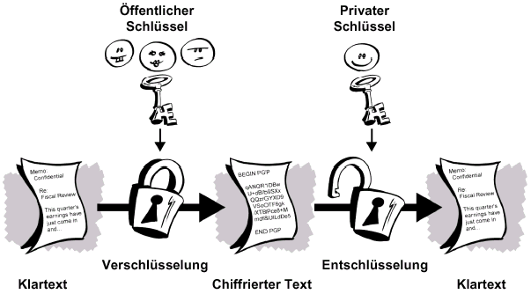
Asymmetrische Verfahren
aus: Network Associates Inc. (Hrsg.): Handbuch “Einführung in die Kryptographie“, Bestandteil des Softwarepaketes PGP Ver. 6.5.1. deutsch, Datei „IntroToCrypto.pdf“.

Slide 30
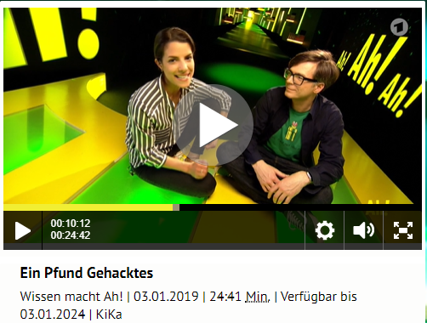
Asymmetrische Verfahren

Slide 31
Werkzeug ASYM-Kodierer
aus Gallenbacher. Abenteuer Informatik
Prüfe die Behauptung:
Der Klartext EC-CARD wurde mit dem Schlüssel AZS zum Geheimtext JVQFQUH.
Variante A:
Variante B:
Verschlüsseln |  |  |  |  |  |  |  |  | Entschlüsseln
Schlüssel | A | Z | S | A | Z | S | A |  | Schlüssel | A | Z | S | A | Z | S | A
Klartext | E | C | - | C | A | R | D |  | Geheimtext | J | V | Q | F | Q | U | H
Geheimtext |  |  |  |  |  |  |  |  | Klartext
Notes:
Jetzt gemeinsam im Arbeitsblatt mit Asym-Scheibe
Sonderhinweis zur Funktionsweise der Scheibe!

Slide 32
Werkzeug ASYM-Kodierer
aus Gallenbacher. Abenteuer Informatik
Prüfe die Behauptung:
Der Klartext EC-CARD wurde mit dem Schlüssel AZS zum Geheimtext JVQFQUH.
Variante A:
Variante B:
Verschlüsseln |  |  |  |  |  |  |  |  | Entschlüsseln
Schlüssel | A | Z | S | A | Z | S | A |  | Schlüssel | A | Z | S | A | Z | S | A
Klartext | E | C | - | C | A | R | D |  | Geheimtext | J | V | Q | F | Q | U | H
Geheimtext | J | V | Q | F | Q | U | H |  | Klartext | T | Z | O | L | . | J | P
Notes:
Jetzt gemeinsam im Arbeitsblatt mit Asym-Scheibe
Ver- und Entschlüsseln geht nicht mehr mit dem gleichen Schlüssel!

Slide 33
Werkzeug ASYM-Kodierer
aus Gallenbacher. Abenteuer Informatik
Prüfe die Behauptung:
Der Klartext EC-CARD wurde mit dem Schlüssel AZS zum Geheimtext JVQFQUH.
... und was passiert beim Schlüssel PCT?
Verschlüsseln |  |  |  |  |  |  |  |  | Entschlüsseln
Schlüssel | P | C | T | P | C | T | P |  | Schlüssel | P | C | T | P | C | T | P
Klartext | E | C | - | C | A | R | D |  | Geheimtext | J | V | Q | F | Q | U | H
Geheimtext |  |  |  |  |  |  |  |  | Klartext
Notes:
Jetzt gemeinsam im Arbeitsblatt mit Asym-Scheibe

Slide 34
Werkzeug ASYM-Kodierer
aus Gallenbacher. Abenteuer Informatik
Prüfe die Behauptung:
Der Klartext EC-CARD wurde mit dem Schlüssel AZS zum Geheimtext JVQFQUH.
... und was passiert beim Schlüssel PCT?
Verschlüsseln |  |  |  |  |  |  |  |  | Entschlüsseln
Schlüssel | P | C | T | P | C | T | P |  | Schlüssel | P | C | T | P | C | T | P
Klartext | E | C | - | C | A | R | D |  | Geheimtext | J | V | Q | F | Q | U | H
Geheimtext | Q | G | S | P | L | C | B |  | Klartext | E | C | - | C | A | R | D
Notes:
Jetzt gemeinsam im Arbeitsblatt mit Asym-Scheibe
Ver- und Entschlüsseln geht nicht mehr mit dem gleichen Schlüssel!
→ Asymetrische Verschlüsselung!

Slide 35
Asymmetrische Verfahren
AZS
PCT
JVQFQUH
EC-CARD
EC-CARD
aus: Network Associates Inc. (Hrsg.): Handbuch “Einführung in die Kryptographie“, Bestandteil des Softwarepaketes PGP Ver. 6.5.1. deutsch, Datei „IntroToCrypto.pdf“.

Slide 36
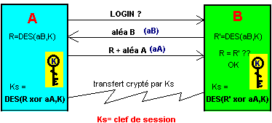
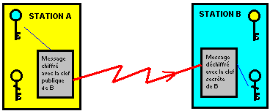


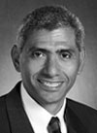
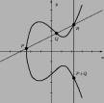
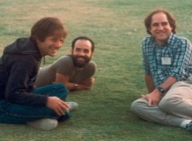
Aktuelle Verfahren
moderne computergestützte
Verfahren
symmetrisch
(geheimer Schlüssel)
asymmetrisch
(Public Key, Diffie u. Hellmann)
Blockchiffrier-
algorithmen
Stromchiffrier-
algorithmen
DES
AES - WPA2
RSA
(Rivest, Shamir, Adleman)
Elliptische Kurven
El Gamal
© Witten, 2003

Slide 37
Asymmetrische Verfahren
+: BGF
-: FDB
Alice
BGF
Bob-AG
❶ Alice fragt Bob-AG nach deren public key
Bob-AG antwortet mit
BGF
❷ Alice verschlüsselt die Kartennummer ACHTEINS zu
Bob-AG entschlüsselt:
ACHTEINS
TYLWC.SW
und sendet an Bob-AG
Bob-AG verschlüsselt Bestätigung OK mit private key zu
❸ Alice erhält
OK H.
H.
und entschlüsselt das zweite
Wort zu
mit dem Ergebnis
und sendet OK sowie das verschlüsselte OK
OK
OK = OK
Notes:
Jetzt gemeinsam im Arbeitsblatt mit Asym-Scheibe: Rollenspiel!
Also: Senden einer verschlüsselten Nachricht immer mit dem öffentlichen Schlüssel des Empfängers!
Prinzip der digitalen Signatur

Slide 38
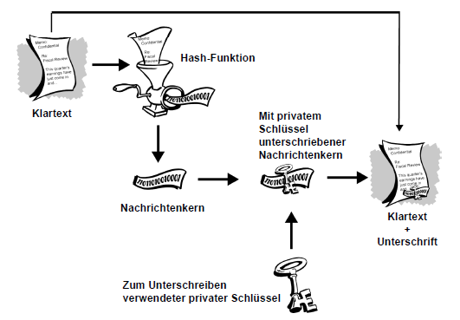
Digitale Signatur
aus: Network Associates Inc. (Hrsg.): Handbuch “Einführung in die Kryptographie“, Bestandteil des Softwarepaketes PGP Ver. 6.5.1. deutsch, Datei „IntroToCrypto.pdf“.

Slide 39
Asymmetrische Verfahren
+: BGF
-: FDB
Alice
BGF
Bob-AG
❶ Alice fragt Bob-AG nach deren public key
Bob-AG antwortet mit
BGF
❷ Alice verschlüsselt die Kartennummer ACHTEINS zu
Bob-AG entschlüsselt:
ACHTEINS
TYLWC.SW
und sendet an Bob-AG
Bob-AG verschlüsselt Bestätigung OK mit private key zu
❸ Alice erhält
OK H.
H.
und entschlüsselt das zweite
Wort zu
mit dem Ergebnis
und sendet OK sowie das verschlüsselte OK
OK
OK = OK
Notes:
Angreifer?

Slide 40
Asymmetrische Verfahren
+: BGF
-: FDB
Alice
BGF
Bob-AG
❶ Alice fragt Bob-AG nach deren public key
Bob-AG antwortet mit
BGF
❷ Alice verschlüsselt die Kartennummer ACHTEINS zu
Bob-AG entschlüsselt:
ACHTEINS
TYLWC.SW
und sendet an Bob-AG
Bob-AG verschlüsselt Bestätigung OK mit private key zu
❸ Alice erhält
OK H.
H.
und entschlüsselt das zweite
Wort zu
mit dem Ergebnis
und sendet OK sowie das verschlüsselte OK
OK
OK = OK

Slide 41
Asymmetrische Verfahren
+: BGF
-: FDB
Alice
BGF
Bob-AG
❶ Alice fragt Bob-AG nach deren public key
Bob-AG antwortet mit
BGF
❷ Alice verschlüsselt die Kartennummer ACHTEINS zu
Bob-AG entschlüsselt:
ACHTEINS
TYLWC.SW
und sendet an Bob-AG
Bob-AG verschlüsselt Bestätigung OK mit private key zu
❸ Alice erhält
OK H.
H.
und entschlüsselt das zweite
Wort zu
mit dem Ergebnis
und sendet OK sowie das verschlüsselte OK
OK
OK = OK
Notes:
Einbruch in das System!

Slide 42
Asymmetrische Verfahren
+: CEF
-: ZLB
+: BGF
-: FDB
Alice
CEF
Bob-AG
BGF
❶ Alice fragt Bob-AG nach deren public key
Bob-AG antwortet mit
Bob-AG BGF
❷ Alice verschlüsselt die Kartennummer ACHTEINS zu
Mr. X entschlüsselt zu
ACHTEINS
LTLHN.WA
und sendet an Bob-AG
Notes:
Einbruch!

Slide 43
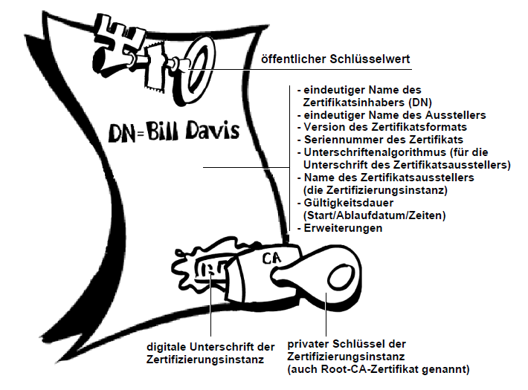
Zertifikate und Trustcenter
aus: Network Associates Inc. (Hrsg.): Handbuch “Einführung in die Kryptographie“, Bestandteil des Softwarepaketes PGP Ver. 6.5.1. deutsch, Datei „IntroToCrypto.pdf“.
Notes:
Lösung

Slide 44
Asymmetrische Verfahren
+: CEF
-: ZLB
Trust
Center
+: SLDWY
-: TEG-V
Alice
TC SLDWY
TC SLDWY
Bob-AG BGF
❶ Alice verschlüsselt die Frage nach public key Bob-AG zu
Mr. X CEF
LXMCHM
und fragt TC
TC entschlüsselt zu
BOB-AG
und antwortet mit der signierten Information
BOB-AG.BGF JMGKKFCGEH
❷ Alice prüft die Signatur und erhält
BOB-AG.BGF BOB-AG.BGF
Notes:
Lösung

Slide 45
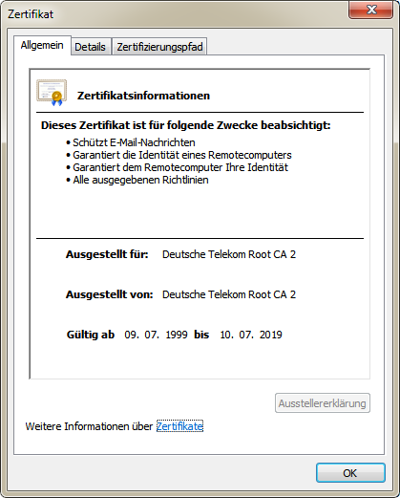
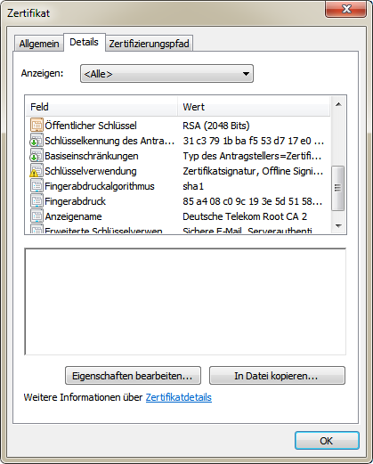
Zertifikat
Notes:
in echt

Slide 46
Ausblick
+: BGF
-: FDB
Alice
Bob-AG
+: IKU
-: JUK
+: BGF
-: FDB
Alice
Bob-AG
Notes:
bislang einseitige, verschlüsselte und signierte Kommunikation
Ausblick auf E-Mail und zweiseitige, verschlüsselte und signierte Kommunikation für E-Mail

Slide 47
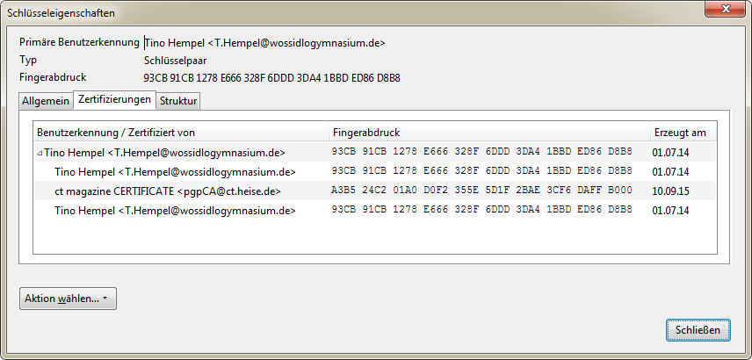
E-Mail-Verschlüsselung
Notes:
in echt
Wie Schlüsselerzeugung?

Slide 48
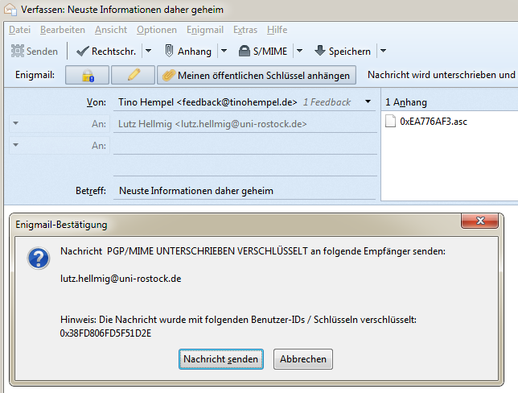
E-Mail-Verschlüsselung
Notes:
fertig

Slide 49
Anregungen
Inf-Schule:
https://www.inf-schule.de/kommunikation/kryptologie
Sicherheit macht Schule:
https://www.sicherheit-macht-schule.de/
Verfahrensübersicht
http://kryptografie.de/kryptografie/index.htm
Krypto im Advent:
  https://www.krypto-im-advent.de/
Notes:
Nur Berechtigte erhalten Zugang zu einer Information: Wurde die Nachricht abgefangen und von einer unbekannten Person gelesen?

